Slide 1
社内勉強会
AIで「自社版 定借ナビ」をつくる
Claude × GitHub 入門 ─ アカウント作成から、自社の新築・中古データで
資産価値グラフを表示するまで
対象：AI・Claude・GitHub をさわったことがない方
所要時間：約3時間（休憩含む）／ 持ち物：ノートPC（Chrome推奨）
定借ナビ

Slide 2
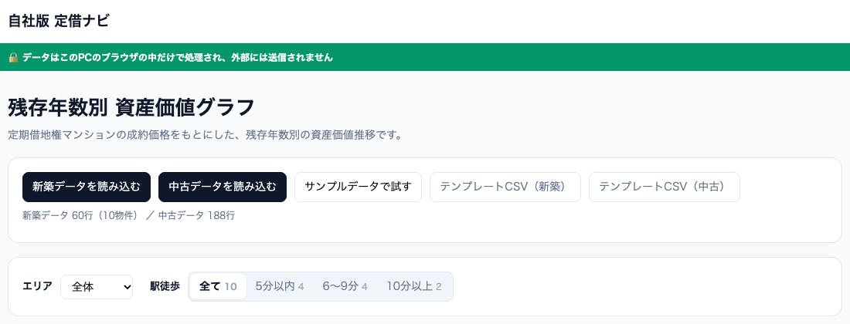
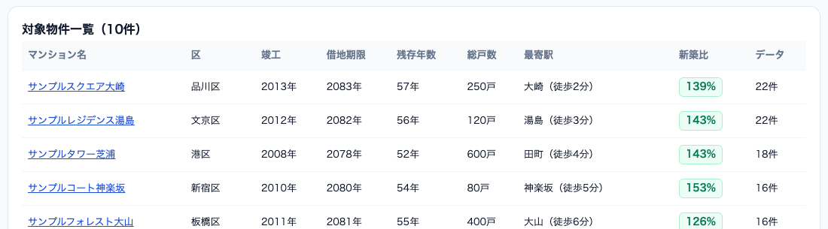
はじめに
今日のゴール：このツールを、自分の手で作れるようになる
お手本は「定借ナビ」（teisha-navi.vercel.app）。同じ考え方のツールを、AIに作ってもらいます
① ツールを作れる
プログラミングの知識はいりません。
日本語で「お願い」を書くと、AIが作ります
② 自社データを入れられる
自社の新築・中古データ（CSV）を
ボタン1つで読み込み、グラフにします
③ グラフを説明できる
「新築比」「残存年数」など、
グラフの意味を理解し、お客様に
説明できるようになります
AIで 自社版 定借ナビ をつくる 勉強会
2

Slide 3
はじめに
今日の流れ
スライドのとおりに進めれば、最後に自社データのグラフが表示されます
第1部
準備する
GitHub と Claude のアカウントを作る
STEP 1〜4
40分
第2部
つなぐ
Claude と GitHub を連携し、つながったか確かめる
STEP 5〜8
30分
第3部
作る
プロンプト①〜③を貼り付けて、ツールを完成させる
STEP 9〜15
60分
第4部
自社データを入れる
Excel を CSV で保存し、ツールに読み込む
STEP 16〜18
30分
第5部
困ったとき・使いこなす
うまくいかないときのプロンプト、お客様への説明
─
20分
💡 ヒント 各スライドの左上の「STEP 番号」で、いまどこにいるかが分かります。迷ったら番号を講師に伝えてください
AIで 自社版 定借ナビ をつくる 勉強会
3

Slide 4
はじめに
最初に覚える 8つの言葉
今日はこれだけ分かれば大丈夫です。たとえで覚えましょう
Claude（クロード）
Claude Code
Anthropic社のAI。日本語で話しかけると、文章やプログラムを作ってくれる
Claude が「プログラムを書く作業」をしてくれる機能。今日は Web版（claude.ai/code）を使う
GitHub（ギットハブ）
リポジトリ
プログラムを保管する場所。いわば「設計図の保管庫」
GitHub の中の1つのプロジェクト用フォルダ。今日は「teisha-tool」を作る
プロンプト
プルリクエスト（PR）
AIへの「お願い文」。このスライドのものをコピーして貼るだけでOK
「この変更を取り込んでいいですか？」という確認依頼
マージ
CSV
確認した変更を、正式に保管庫へ取り込むこと
カンマ区切りの表データ。Excel から「CSV で保存」で作れる
AIで 自社版 定借ナビ をつくる 勉強会
4

Slide 5
はじめに
全体像：だれが・どこで・何をするか
自社データは、最後まで自分のPCの中から出しません
あなた
Claude Code
GitHub
あなたのPC
ブラウザで
プロンプトを貼る
▶
AIがプログラムを
書いて保存する
▶
プログラムを保管
（自社データは置かない）
▶
ZIPでダウンロードし
index.html を開く
🔒 自社の新築・中古データはここだけ
できあがったツールを自分のPCで開き、画面の「新築データを読み込む」「中古データを読み込む」ボタンから CSV を選びます。
データはPCのブラウザの中だけで計算され、Claude にも GitHub にも送られません。
💡 ヒント Claude に渡すのは「どんなツールにしたいか」というお願い文だけです
AIで 自社版 定借ナビ をつくる 勉強会
5

Slide 6
はじめに
始める前に用意するもの
当日までにそろえておくと、スムーズに進みます
☐
ノートPC と Chrome
Windows / Mac どちらでもOK。ブラウザは Google Chrome を推奨
☐
メールアドレス
GitHub と Claude の登録に使います。会社のルールに従ってください
☐
Claude の有料プラン
Claude Code を使うには Pro 以上のプランが必要です。会社で Team / Enterprise を契約済みなら、管理者に利用できるか確認
☐
新築データ・中古データ
Excel などで管理している物件データ。第4部で使います（事前に送る必要はありません）
☐
社内ルールの確認
AIツールの利用ルール、データの持ち出しルールを情報システム部門などに確認
AIで 自社版 定借ナビ をつくる 勉強会
6

Slide 7
はじめに
いちばん大切なルール：データの取り扱い
ツール作りの前に、全員で確認します
1
自社の物件データは、Claude にも GitHub にも渡さない
プロンプトに物件名・価格などの中身を貼らない。CSV を GitHub にアップロードしない
2
相談するときは「列名だけ」
列名が違うなどで相談するときは、CSV の1行目（列名）だけを貼る。中身の行は貼らない
3
リポジトリは必ず「Private（非公開）」
STEP 2 で作るリポジトリは Private にする。ツールのプログラムも社外に見せない
4
社内規程とデータ提供元のルールに従う
データの入手元ごとの利用条件、社内の情報管理ルールを守る。迷ったら上長・管理部門に確認
AIで 自社版 定借ナビ をつくる 勉強会
7

Slide 8
第1部
準備する ─ GitHub と Claude
STEP 1 GitHub のアカウントを作る
STEP 2 ツールを保管するリポジトリを作る
STEP 3〜4 Claude のアカウントを作り、プランを選ぶ
8

Slide 9
第1部 STEP 1
GitHub のアカウントを作る
GitHub の画面は英語です。押す場所は赤枠のとおりです
https://github.com
1
github.com を開き、右上の「Sign up」
Chrome のアドレス欄に github.com と入力して Enter
GitHub
1
Sign in
Sign up
Create your free account
2
メール・パスワード・ユーザー名を入力
ユーザー名は英数字。例：tanaka-realestate
（あとで画面に表示されます）
Email
3
「Continue」→ 画面の指示に従う
パズル認証が出たら自分で解きます。メールに届く数字（認証コード）を入力
2
Password
Username
✓
無料プラン（Free）でOK
「Continue for free」などを選びます
3
Continue
イメージ図（実際の画面と細部が異なることがあります）
AIで 自社版 定借ナビ をつくる 勉強会
9

Slide 10
第1部 STEP 2
リポジトリ（保管用フォルダ）を作る ①
ログインした状態で、画面右上の「＋」から作ります
https://github.com
1
右上の「＋」を押す
自分のアイコン（丸）の左どなりにあります
≡ Dashboard
1
＋ ▾
2
2
「New repository」を押す
新しいリポジトリを作る画面が開きます
Top repositories
New repository
Import repository
New codespace
New gist
New organization
💡 ヒント 画面の左上にある緑の「New」ボタンからでも同じ画面が開きます
Home
イメージ図（実際の画面と細部が異なることがあります）
AIで 自社版 定借ナビ をつくる 勉強会
10

Slide 11
第1部 STEP 2
リポジトリ（保管用フォルダ）を作る ②
名前を入れて、必ず Private（非公開）を選びます
https://github.com/new
1
Repository name に「teisha-tool」
半角英数字。全員同じ名前にすると、スライドどおりに進めやすい
Create a new repository
Repository name *
2
「Private」を選ぶ（重要）
Public だと誰でも見られます。必ず Private
teisha-tool
1
3
「Add README」を On にする
チェックボックスの場合はチェックを入れる。中身が空だと Claude が作業できません
Choose visibility
🔒 Private ▾
2
4
緑の「Create repository」
Add README
On
3
4
Create repository
イメージ図（実際の画面と細部が異なることがあります）
AIで 自社版 定借ナビ をつくる 勉強会
11

Slide 12
第1部 STEP 2
リポジトリができたことを確かめる
この画面になれば成功です
https://github.com/（あなたのユーザー名）/teisha-tool
1
名前の横に「Private」
Public と出ていたら Settings から変更（講師に声をかけてください）
1
（ユーザー名） / teisha-tool
Private
Code
Issues
Pull requests
Actions
Settings
2
README.md が1つある
Add README を On にしたので、ファイルが1つできています
<> Code ▾
2
📄 README.md
teisha-tool
イメージ図（実際の画面と細部が異なることがあります）
✓ 確認ポイント このページのURLは、あとで何度も開きます。Chrome のブックマークに登録しておきましょう
AIで 自社版 定借ナビ をつくる 勉強会
12

Slide 13
第1部 STEP 3
Claude のアカウントを作る
Claude の画面は、日本語表示のこともあります（英語／日本語を併記しています）
https://claude.ai
1
claude.ai を開く
Google アカウントで続けるか（①）、メールアドレスで続けるか（②）を選ぶ
Claude
2
メールの場合：届いたリンク／コードで確認
受信メールのボタンを押すか、6桁ほどのコードを入力
1
G Continue with Google（Googleで続ける）
または
✓
名前などを入力して完了
利用規約は、自分で内容を読んでから同意してください
2
メールアドレスを入力
Continue with email（メールで続ける）
イメージ図（実際の画面と細部が異なることがあります）
AIで 自社版 定借ナビ をつくる 勉強会
13

Slide 14
第1部 STEP 4
Claude Code が使えるプランにする
Claude Code（AIにプログラムを書いてもらう機能）は有料プランで使えます
個人で始める
会社で契約している
Pro（または Max）
Team / Enterprise
claude.ai の画面で「Upgrade（アップグレード）」を押し、Pro を選んで支払い手続き。
会社の経費ルールに従ってください。
管理者に「Claude Code を使えるか」を確認。
GitHub の連携を管理者が有効にする必要があります（→ STEP 7 の注意）。
✓ 確認ポイント 左下（または右上）のアカウント名の近くに「Pro」などのプラン名が出ていれば準備完了です
⚠ 注意 無料プランでは Claude Code が使えません。プランや料金は変わることがあるので、申込時に画面で確認してください
AIで 自社版 定借ナビ をつくる 勉強会
14

Slide 15
第2部
つなぐ ─ Claude と GitHub の連携
STEP 5〜7 Claude Code の画面で GitHub と連携する
STEP 8 つながったかを、Claude 側と GitHub 側の両方で確かめる
15

Slide 16
第2部 STEP 5
Claude Code を開き、GitHub でログインする
Claude にログインした状態で、新しいタブで開きます
https://claude.ai/code
1
アドレス欄に claude.ai/code と入力
Claude にログインしていない場合は、先にログイン
Claude Code
「Sign in with GitHub」を押す
「GitHub に接続」「Connect GitHub」と表示されることもあります
2
Connect your GitHub account to get started
2
3
GitHub のログイン画面が出たら
STEP 1 で作ったユーザー名とパスワードを、自分で入力
⬤ Sign in with GitHub
イメージ図（実際の画面と細部が異なることがあります）
AIで 自社版 定借ナビ をつくる 勉強会
16

Slide 17
第2部 STEP 6
GitHub で「Claude に許可する」を押す
GitHub の確認画面に切り替わります
https://github.com/login/oauth/authorize?…
1
緑の「Authorize Claude」を押す
「Authorize anthropics」など、表記が少し違うことがあります
Authorize Claude
→
自動で Claude の画面に戻る
戻らない場合は、claude.ai/code を開き直す
Claude by Anthropic wants to access your account
✓ Verify your GitHub identity
✓ Know which resources you can access
✓ Act on your behalf
💡 ヒント ここは「あなたが GitHub の持ち主であることを Claude に伝える」手続きです。リポジトリの中身はまだ見せていません
1
Authorize Claude
イメージ図（実際の画面と細部が異なることがあります）
AIで 自社版 定借ナビ をつくる 勉強会
17

Slide 18
第2部 STEP 7
Claude にリポジトリを使う許可を出す（GitHub App）
Private リポジトリを使うには、この設定が必要です
https://github.com/apps/claude/installations/new
1
「Only select repositories」を選ぶ
Claude に見せるリポジトリを限定します
Install Claude
Install on your personal account（ユーザー名）
2
一覧から「teisha-tool」を選ぶ
名前の一部を入力すると候補が出ます
◯ All repositories
1
3
緑の「Install」を押す
パスワードを聞かれたら自分で入力
◉ Only select repositories
Select repositories ▾
2
🔒 teisha-tool ✕
💡 ヒント この画面が自動で出ない場合は、上のURLを直接開きます。「Skip」は押さずに設定してください
3
Install
⚠ 会社の Team / Enterprise プランでは、管理者が「GitHub コネクタ」を有効にしていないと先に進めません
イメージ図（実際の画面と細部が異なることがあります）
AIで 自社版 定借ナビ をつくる 勉強会
18

Slide 19
第2部 STEP 7
（表示されたら）クラウド環境を作る
Claude がプログラムを書くための「作業部屋」です。表示されなければ飛ばしてOK
https://claude.ai/code
1
設定は変えずに「Create & finish」
名前・ネットワーク設定は初期値のままでOK
Create your first cloud environment
Name
Default
表示されるかどうか
Pro / Max プラン：
自動で「Default」が作られるので、この画面は出ないことが多い
Team / Enterprise：
この画面が出たら上の手順で作成
Network access
Trusted ▾
1
Create & finish
イメージ図（実際の画面と細部が異なることがあります）
AIで 自社版 定借ナビ をつくる 勉強会
19

Slide 20
第2部 STEP 8
つながったか確かめる ① Claude 側
リポジトリを選んで、最初のお願いをしてみます
https://claude.ai/code
1
入力欄の下で「teisha-tool」を選ぶ
リポジトリ名の部分を押すと一覧が出ます
What should we work on?
2
下のプロンプトを貼り付け
2
ここにプロンプトを貼り付け
3
送信（↑）または Enter
1
3
📁 teisha-tool ▾
main ▾
↑
こう返ってくれば成功
「README.md が1つあります」
「中身は # teisha-tool だけです」
といった返事が来る
→ Claude があなたのリポジトリを読めています
イメージ図（実際の画面と細部が異なることがあります）
📋 コピーして Claude の入力欄に貼り付け
このリポジトリに入っているファイルとフォルダの一覧を表示してください。
あわせて README.md の中身を教えてください。
ファイルの変更はしないでください。
AIで 自社版 定借ナビ をつくる 勉強会
20

Slide 21
第2部 STEP 8
つながったか確かめる ② GitHub 側
GitHub の設定画面でも、Claude が登録されているか確かめます
https://github.com/settings/installations
1
右上の自分のアイコン →「Settings」
3
Public profile
Installed GitHub Apps
Authorized GitHub Apps
Authorized OAuth Apps
2
左メニューの「Applications」
下のほうにあります
Account
Appearance
Claude
4
3
「Installed GitHub Apps」タブ
Configure
Notifications
4
Claude の「Configure」
Billing
Repository access
5
「teisha-tool」が出ていればOK
出ていなければ、ここで追加して「Save」
Emails
🔒 （ユーザー名）/teisha-tool
5
Password
SSH keys
Applications
2
✓ 確認ポイント ① と ② の両方OKなら、連携は完了です
イメージ図（実際の画面と細部が異なることがあります）
AIで 自社版 定借ナビ をつくる 勉強会
21

Slide 22
第2部
連携がうまくいかないとき
よくある症状と、直し方です
症状
原因
直し方
リポジトリの一覧に「teisha-tool」が出てこない
Claude の GitHub App に、そのリポジトリが許可されていない
STEP 7 の URL（github.com/apps/claude/installations/new）を開き、teisha-tool を追加して Install / Save
「GitHub access is required…」と表示される
会社の Team / Enterprise プランで、GitHub コネクタが無効
管理者（Owner）に「組織の設定 → Connectors で GitHub を有効にしてほしい」と依頼
Claude Code の画面が開かない／使えない
無料プラン、または会社のプランで権限がない
STEP 4 に戻ってプランを確認。会社契約なら管理者に確認
接続確認で「ファイルが見つからない」
リポジトリが空（README を作らなかった）
GitHub のリポジトリ画面で「Add file → Create new file」から README.md を作る
AIで 自社版 定借ナビ をつくる 勉強会
22

Slide 23
第3部
作る ─ プロンプトでツールを完成させる
STEP 9 Claude Code の画面の見方
STEP 10〜12 プロンプト① → 確認 → 取り込み → ダウンロード
STEP 13〜15 プロンプト②③で機能を追加する
23

Slide 24
第3部 STEP 9
Claude Code の画面の見方
お願いを送る前に、この3か所を確認します
https://claude.ai/code
1
入力欄
プロンプトを貼る場所。Enter で送信、改行は Shift + Enter
What should we work on?
1
2
リポジトリ：teisha-tool
毎回ここが正しいか確認。違うと別の場所に作られます
ここにプロンプトを貼り付け
3
モード：Accept edits
「ファイルの変更を任せる」設定。今日はこれを選びます
2
3
📁 teisha-tool ▾
main ▾
Accept edits ▾
↑
イメージ図（実際の画面と細部が異なることがあります）
💡 ヒント Plan を選ぶと「計画だけ」を作ります。慣れてきたら、先に Plan で計画を確かめる使い方もおすすめ
左側の一覧（セッション）
送ったお願いは1件ずつ左側に残ります。あとから開いて、続きのお願いもできます
AIで 自社版 定借ナビ をつくる 勉強会
24

Slide 25
第3部 STEP 10
プロンプト①：ツールの土台と2つのグラフを作る
リポジトリ「teisha-tool」とモードを確認して送信。コピーは prompts.md（最後のスライド参照）の 📋 ボタンが確実
📋 コピーして Claude の入力欄に貼り付け
あなたは、不動産会社の営業担当が使う社内ツールを作るエンジニアです。
定期借地権マンションの「残存年数別 資産価値グラフ」を表示するツールを、このリポジトリに作ってください。
【作り方の条件】
・index.html をダブルクリックするだけで動く静的なツールにする（サーバーやデータベースは使わない）
・グラフは Chart.js、CSVの読み込みは PapaParse を使う。どちらも npm でダウンロードして lib/ フォルダにコピーして使う（CDNは使わない）
・「新築データを読み込む」「中古データを読み込む」ボタンで、PCのCSVファイルを選んで読み込む。データはブラウザの中だけで処理し、外部に送信しない
・「サンプルデータで試す」ボタンを置く。架空の物件10件ほどのサンプルを作り、sample-data/ フォルダのCSVと sample-data.js（埋め込み用）の両方に入れる
・CSVは UTF-8 と Shift_JIS のどちらでも読めるようにする。列名が足りないときは、足りない列名を画面に日本語で表示する
・「テンプレートCSV（新築）」「テンプレートCSV（中古）」ボタンで、1行目が列名のCSVをダウンロードできるようにする
【CSVの形】
新築データ（1住戸1行）：物件名,区,最寄駅,駅徒歩分,竣工年,借地期限年,総戸数,価格,専有面積
中古データ（1成約1行）：物件名,成約年月,価格,専有面積,階
・価格は万円、専有面積は㎡、成約年月は 2024/05 の形。2つのデータは「物件名」でつなぐ
【計算のルール】
・坪単価（万円/坪）＝ 価格 ÷ 専有面積 × 3.30578
・物件の新築坪単価 ＝ その物件の新築データの坪単価の平均
・成約時の残存年数 ＝ 借地期限年 − 成約年
・新築比 ＝ 成約坪単価 ÷ その物件の新築坪単価
【表示するもの】
① 新築比のグラフ：横軸は残存年数（5年刻み）。中央値を折れ線、平均を棒、100%の位置に点線
② 坪単価のグラフ：同じ横軸で中央値と平均。各物件の新築時坪単価を点で表示
③ 読み込んだ件数（新築◯行・◯物件／中古◯行）
最後に、作ったファイルの一覧と、動作の確かめ方を日本語でやさしく説明してください。
AIで 自社版 定借ナビ をつくる 勉強会
25

Slide 26
第3部 STEP 10
送信したら：Claude の作業を見守る
5〜15分ほどかかります。途中で質問されたら答えます
https://claude.ai/code/session_…
…
作業の様子が流れる
ファイルを作ったり、コマンドを実行したりします。見ているだけでOK
あなた：あなたは、不動産会社の営業担当が使う社内ツールを…
2
最後の説明を読む
作ったファイルと確かめ方が日本語で書かれます
● リポジトリの中身を確認しています
● npm install chart.js papaparse を実行
● lib/ にライブラリをコピー
● index.html を作成
● app.js を作成
💡 ヒント 途中で「◯◯してよいですか？」と聞かれたら、内容を読んで「はい」と答えます。分からなければ講師へ
● sample-data.js を作成
1
Claude：ツールを作成しました。作ったファイルは次のとおりです…
確かめ方：index.html をダブルクリックし「サンプルデータで試す」を…
⚠ 画面を閉じても作業は続きます。左側の一覧から、あとで開き直せます
イメージ図（実際の画面と細部が異なることがあります）
AIで 自社版 定借ナビ をつくる 勉強会
26

Slide 27
第3部 STEP 11
作業が終わったら：変更を確認して「Create PR」
Claude が作ったファイルを、GitHub に取り込む準備をします
https://claude.ai/code/session_…
1
「+412 -0」のような数字を押す
変更の量です。押すと変更内容（差分）が開きます
1
Claude：ツールを作成しました。
+412 -0
2
2
上部の「Create PR」を押す
プルリクエスト（取り込みの確認依頼）が GitHub に作られます
変更されたファイル（4）
Create PR
＋ index.html
→
「View PR」から GitHub へ
STEP 12 に進みます
＋ app.js
＋ sample-data.js
＋ lib/chart.umd.min.js …
+ <h1>残存年数別 資産価値グラフ</h1>
+ <button id="btnNew">新築データを読み込む</button>
💡 ヒント 緑の行＝追加された部分。中身を全部理解する必要はありません
イメージ図（実際の画面と細部が異なることがあります）
AIで 自社版 定借ナビ をつくる 勉強会
27

Slide 28
第3部 STEP 12
GitHub で取り込む（マージする）
プルリクエストの画面で、緑のボタンを2回押します
https://github.com/（ユーザー名）/teisha-tool/pull/1
1
緑の「Merge pull request」
画面を下にスクロールすると出てきます
残存年数別 資産価値グラフのツールを作成 #1
2
緑の「Confirm merge」
これで正式に取り込まれます
Open
Conversation
Commits
Files changed
✓
紫の「Merged」になれば完了
✓ No conflicts with base branch
1
Merge pull request ▾
💡 ヒント GitHub のリポジトリを直接開いて「Pull requests」タブ → 一覧から選んでも、同じ画面に行けます
2
Confirm merge
Cancel
イメージ図（実際の画面と細部が異なることがあります）
AIで 自社版 定借ナビ をつくる 勉強会
28

Slide 29
第3部 STEP 12
ツールをPCにダウンロードして開く
GitHub に保管されたツールを、自分のPCに持ってきます
https://github.com/（ユーザー名）/teisha-tool
1
緑の「<> Code」を押す
（ユーザー名） / teisha-tool
2
「Download ZIP」を押す
ダウンロードフォルダに ZIP が保存されます
1
<> Code ▾
3
ZIP を展開する
Windows：右クリック →「すべて展開」
Mac：ダブルクリック
📁 lib
Local | Codespaces
📁 sample-data
Clone HTTPS SSH …
📄 README.md
4
フォルダの中の index.html をダブルクリック
Chrome でツールが開きます
2
📄 app.js
📦 Download ZIP
📄 index.html
📄 sample-data.js
イメージ図（実際の画面と細部が異なることがあります）
AIで 自社版 定借ナビ をつくる 勉強会
29

Slide 30
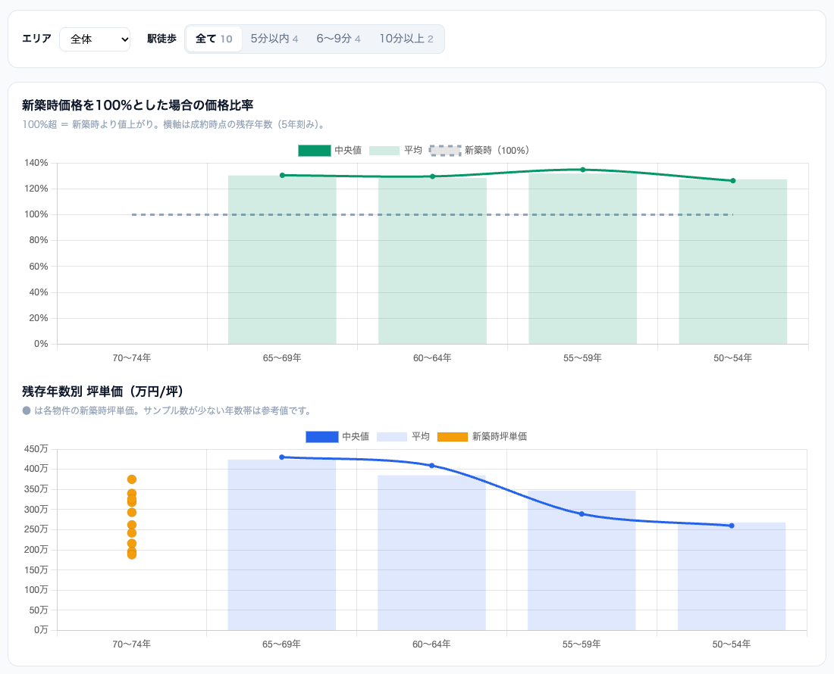
第3部 STEP 12
サンプルデータで動作を確かめる
まだ自社データは使いません。架空のサンプルで動くかを確かめます
1
「サンプルデータで試す」を押す
2
2つのグラフが出る
新築比のグラフ（緑）と坪単価のグラフ（青）
3
件数が表示される
「新築データ 60行（10物件）／中古データ 188行」など
✓ 確認ポイント 見た目は左と多少違ってもOK。ボタン・グラフ・件数がそろっていれば成功です
⚠ 何も出ない・エラーになるときは → 第5部「うまく動かないとき」のプロンプトで Claude に直してもらう
AIで 自社版 定借ナビ をつくる 勉強会
30

Slide 31
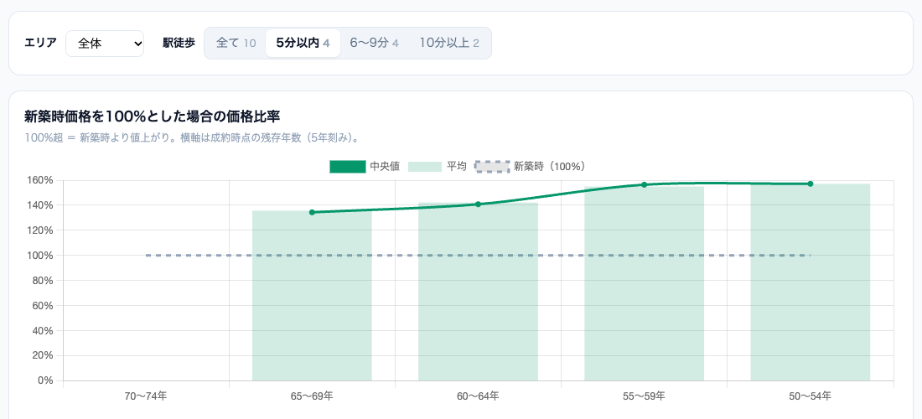
第3部 STEP 13
プロンプト②：物件一覧と絞り込みを追加する
同じセッションの入力欄に続けて貼るか、新しく始める場合もリポジトリを確認
📋 コピーして Claude の入力欄に貼り付け
いま作ったツールに、次の機能を追加してください。
【対象物件一覧】
・グラフの下に表を追加する。列：マンション名／区／竣工年／借地期限年／現在の残存年数／総戸数／最寄駅と駅徒歩分／新築比／データ件数
・新築比は色分けする（100%以上＝緑、80〜100%＝黄、80%未満＝赤）
【絞り込み】
・画面上部に「エリア（区）」のプルダウンを置く（「全体」＋データにある区）
・その横に「駅徒歩」のボタンを置く：全て／5分以内／6〜9分／10分以上。各ボタンに該当する物件数を表示する
・駅徒歩分が空欄の物件は「全て」のときだけ表示する
・絞り込むと、2つのグラフと一覧表の両方が同じ条件で計算し直されるようにする
最後に、変更したファイルと確かめ方を日本語で説明してください。
↑ 完成イメージ：駅徒歩「5分以内」で絞り込んだところ
送信したあとは
STEP 11〜12 と同じです
① 変更の数字 →「Create PR」
② GitHub で Merge → Confirm
③ Download ZIP → 展開 → index.html
AIで 自社版 定借ナビ をつくる 勉強会
31

Slide 32
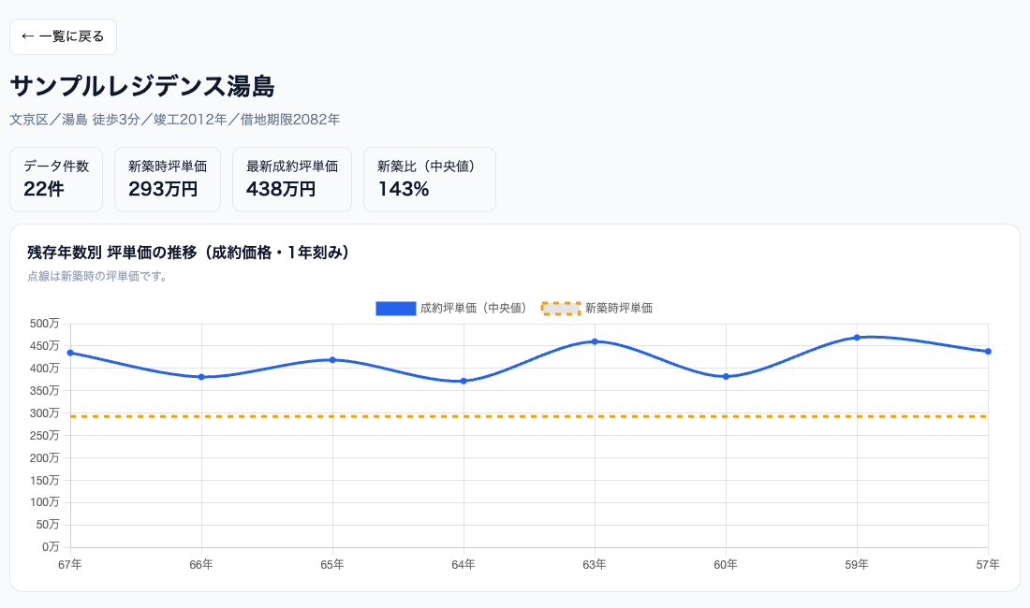
第3部 STEP 14
プロンプト③：物件ごとの詳細画面を追加する
一覧のマンション名をクリックすると、その物件の推移が見られるようにします
📋 コピーして Claude の入力欄に貼り付け
対象物件一覧のマンション名をクリックすると、その物件の詳細画面に切り替わるようにしてください。
【詳細画面】
・物件名、区、最寄駅と駅徒歩分、竣工年、借地期限年
・数字のカード：データ件数／新築時坪単価／最新の成約坪単価／新築比（中央値）
・グラフ：横軸を残存年数（1年刻み）にして成約坪単価の中央値を折れ線で表示し、新築時坪単価を点線で重ねる
・「← 一覧に戻る」ボタンで元の画面に戻る
最後に、変更したファイルと確かめ方を日本語で説明してください。
↑ 完成イメージ：物件の詳細画面
✓ 確認ポイント 一覧でマンション名を押す → 詳細が出る →「← 一覧に戻る」で戻れる。これで完成です！
AIで 自社版 定借ナビ をつくる 勉強会
32

Slide 33
第3部 STEP 15
2回目以降の直し方は、いつも同じ5ステップ
機能を足すときも、見た目を直すときも、この順番です
1
2
3
4
5
▶
▶
▶
▶
プロンプトを送る
Create PR
Merge → Confirm
Download ZIP
index.html を開く
Claude Code
Claude Code
GitHub
GitHub
あなたのPC
⚠ ダウンロードし直したら、古いフォルダは削除するか、別の名前にしておくと混ざりません
💡 ヒント 前の作業の続きなら、左側の一覧から同じセッションを開いてお願いすると、話が通じやすくなります
✓ 確認ポイント 1回のお願いは「1つのテーマ」に絞ると、うまくいきやすい（例：一覧を足す → 次に色を変える）
AIで 自社版 定借ナビ をつくる 勉強会
33

Slide 34
第4部
自社データを入れる
STEP 16 新築データ・中古データを CSV の形にそろえる
STEP 17 Excel から CSV で保存する
STEP 18 ツールの画面で読み込む（データはPCの外に出ません）
34

Slide 35
第4部 STEP 16
新築データの形（1住戸＝1行）
1行目（列名）は、この9つを左からこの順番で。2行目からデータです
物件名
区
最寄駅
駅徒歩分
竣工年
借地期限年
総戸数
価格
専有面積
〇〇レジデンス
文京区
湯島
3
2012
2082
120
5800
65.2
〇〇レジデンス
文京区
湯島
3
2012
2082
120
7450
78.4
△△タワー
港区
田町
4
2008
2078
600
6900
70.1
価格 万円の数字だけ（5,800万円 → 5800）
専有面積 ㎡の数字だけ（65.2㎡ → 65.2）
駅徒歩分 分の数字だけ（徒歩3分 → 3）。分からなければ空欄
竣工年・借地期限年 西暦4桁（2012、2082）
物件名 中古データと1文字も違わない名前にそろえる（全角・半角、スペースも）
💡 ヒント 物件の「区・駅・年・戸数」は全住戸で同じ値を繰り返します。新築坪単価は、その物件の全住戸の平均で計算されます
AIで 自社版 定借ナビ をつくる 勉強会
35

Slide 36
第4部 STEP 16
中古データの形（1成約＝1行）
1行目（列名）は、この5つを左からこの順番で
物件名
成約年月
価格
専有面積
階
〇〇レジデンス
2024/05
6200
65.2
7
〇〇レジデンス
2025/02
8100
78.4
12
△△タワー
2023/11
7300
70.1
21
物件名 新築データの物件名と完全に同じ名前（ここで2つのデータをつなぎます）
成約年月 2024/05 の形（年だけが使われます）
価格・専有面積 新築データと同じく、万円・㎡の数字だけ
階 分からなければ空欄でOK（今回の計算には使いません）
⚠ 自社データの列名や単位が違う場合は、無理に作り直さず「列名が違うとき」のプロンプト（第4部の最後）でツールを合わせられます
AIで 自社版 定借ナビ をつくる 勉強会
36

Slide 37
第4部 STEP 17
Excel から CSV で保存する
いちばん簡単なのは、ツールの「テンプレートCSV」ボタンでひな形をもらう方法です
Excel ─ 名前を付けて保存
1
Excel で「ファイル」→「名前を付けて保存」
Mac は「ファイル」→「名前を付けて保存…」
名前を付けて保存
ファイル名
2
ファイル名を半角英数字で
新築：shinchiku.csv
中古：chuko.csv
shinchiku.csv
2
ファイルの種類
3
種類「CSV UTF-8（コンマ区切り）」
ふつうの「CSV（コンマ区切り）」でも読めます
CSV UTF-8 (コンマ区切り) (*.csv) ▾
3
4
「保存」を押す
警告が出たら「はい」「このまま保存」
4
保存
イメージ図（実際の画面と細部が異なることがあります）
AIで 自社版 定借ナビ をつくる 勉強会
37

Slide 38
第4部 STEP 18
ツールの画面で、自社データを読み込む
ここで初めて自社データを使います。データはこのPCの中だけで処理されます
1
「新築データを読み込む」
shinchiku.csv を選んで「開く」
2
「中古データを読み込む」
chuko.csv を選んで「開く」
1
2
件数の表示を確認
行数・物件数が、Excel の行数と合っているか
3
3
↑ ツールの画面（index.html）
✓ 確認ポイント グラフ・一覧が自社データに切り替われば完成です。エリアや駅徒歩で絞り込んでみましょう
💡 ヒント ツールを閉じるとデータは消えます（保存されません）。次に開いたときは、もう一度読み込みます
AIで 自社版 定借ナビ をつくる 勉強会
38

Slide 39
第4部 STEP 18
うまく読み込めないときのチェック
画面に出るメッセージで、原因が分かります
画面の表示・症状
原因
直し方
「新築データの列名が足りません：駅徒歩分」
1行目の列名がちがう／足りない
列名を前のスライドどおりに直す。または次のスライドのプロンプトでツールを合わせる
「物件名が新築データと一致しない中古データ ◯行は除外」
中古データの物件名が、新築データと少し違う
「タワー」と「ﾀﾜｰ」、スペースの有無などをそろえる
文字化けする（◆や?が並ぶ）
CSV の文字コードが想定外
Excel で「CSV UTF-8」を選んで保存し直す
グラフが一部しか出ない／件数が少ない
価格や面積に「万円」「㎡」以外の文字、空欄がある
数字だけにする。カンマ区切りの「5,800」もOKだが、全角数字は半角に
AIで 自社版 定借ナビ をつくる 勉強会
39

Slide 40
第4部
自社データの列名が違うときは、ツールの方を合わせる
CSV の「1行目だけ」を貼ります。2行目以降（物件の中身）は絶対に貼りません
📋 コピーして Claude の入力欄に貼り付け
1行目だけ、の例
自社のCSVの列名が、ツールの想定と違います。データの中身は貼りません。1行目（列名）だけを書きます。
新築データの列名：＜ここに自社CSVの1行目を貼る＞
中古データの列名：＜ここに自社CSVの1行目を貼る＞
この列名のCSVをそのまま読み込めるように、ツールを直してください。
どの列をどの項目として扱うかを、表にして日本語で説明してください。
価格の単位が円の場合は万円に、面積が坪の場合は㎡に直して計算してください。
物件名称,所在区,駅,徒歩,竣工,定借満了,戸数,販売価格(円),面積(坪)
↑ このような列名の行だけをコピーします
そのあとは
STEP 15 の5ステップ（Create PR → Merge → Download）
⚠ 物件名・価格などのデータの中身を Claude に貼るのは禁止です（はじめにのルール1・2）。迷ったら貼らないでください
AIで 自社版 定借ナビ をつくる 勉強会
40

Slide 41
第5部
困ったとき・使いこなす
うまく動かないとき、見た目を変えたいとき、お客様への説明に使うときの
プロンプトと、グラフの読み方をまとめます
41

Slide 42
第5部
困ったときのプロンプト
＜ ＞の部分を自分の状況に書きかえて送ります
うまく動かないとき
見た目を変えたいとき
📋 コピーして Claude の入力欄に貼り付け
📋 コピーして Claude の入力欄に貼り付け
ツールが思った通りに動きません。直してください。
・やったこと：＜例：「サンプルデータで試す」ボタンを押した＞
・起きたこと：＜例：グラフが表示されない／画面に「◯◯」と出た＞
・期待したこと：＜例：2つのグラフが表示される＞
原因と直した内容を、日本語でやさしく説明してください。
（実際の物件データは貼りません）
画面の見た目を次のように変えてください。
・＜例：タイトルを「◯◯不動産 定借 資産価値ナビ」にする＞
・＜例：ボタンとグラフの色を紺色にそろえる＞
・＜例：スマホでも見やすくする＞
計算のルールは変えないでください。
💡 ヒント エラーの文字は、画面のスクリーンショットではなく「文字のまま」コピーして貼ると、Claude が理解しやすくなります
AIで 自社版 定借ナビ をつくる 勉強会
42

Slide 43
第5部
グラフの読み方 ─ お客様に説明できるように
3つの言葉が分かれば、グラフが読めます
坪単価
価格 ÷ 専有面積 × 3.30578
広さのちがう住戸を、同じものさしで比べるための数字（万円/坪）
残存年数
借地期限年 − 成約年
その住戸が売買された時点で、借地の期限まであと何年あったか
新築比
成約坪単価 ÷ 新築時の坪単価
100%を超えると「新築時より高く売れた」。残存年数が減るとどう動くかを見る
⚠ グラフは過去の成約の傾向です。将来の価格を約束するものではありません。個別の住戸の価格を言い切らないようにしましょう
💡 ヒント 説明文づくりも Claude に頼めます → 次のスライド
AIで 自社版 定借ナビ をつくる 勉強会
43

Slide 44
第5部
お客様向けの説明文を作る／次の一歩
ツール作り以外にも、Claude は営業の準備に使えます
📋 コピーして Claude の入力欄に貼り付け
このほかの使い方
このツールの「新築比」と2つのグラフの意味を、
不動産に詳しくないお客様に説明するつもりで、300字程度のやさしい日本語で書いてください。
将来の価格を保証するものではないことも、一言添えてください。
ファイルの変更はしないでください。
・ツールに「CSV に書き出す」機能を足す
・グラフを画像で保存するボタンを足す
・新人向けに、画面の使い方マニュアルを書いてもらう
社内で共有したいとき
index.html のフォルダを社内の共有フォルダに置けば、他の人も使えます（データは各自のPCで読み込み）。Web で公開する方法もありますが、公開範囲は情報システム部門と相談して決めてください。
💡 ヒント 新しい機能は「1回に1テーマ」。うまくいったら次のお願いへ
AIで 自社版 定借ナビ をつくる 勉強会
44

Slide 45
おわりに
今日のまとめと、参考リンク
スライドどおりに進めれば、何度でも作り直せます
☑ GitHub に Private リポジトリ「teisha-tool」がある
お手本（本家）
☑ Claude Code と GitHub がつながっている（STEP 8 の ①② がOK）
定借ナビ
teisha-navi.vercel.app
☑ プロンプト①〜③で、グラフ・一覧・詳細画面ができた
☑ 自社の新築・中古データを CSV にして、画面で読み込めた
プロンプト集・完成見本
☑ データは Claude にも GitHub にも渡していない
github.com/Yibooo/teisha-PIVOT
→ study-session フォルダ
（prompts.md／reference）
💡 ヒント 困ったら「STEP 番号」と「画面に出た文字」を添えて、講師に連絡してください
AIで 自社版 定借ナビ をつくる 勉強会
45

